Slide 1
الماء في جسمنا

Slide 2
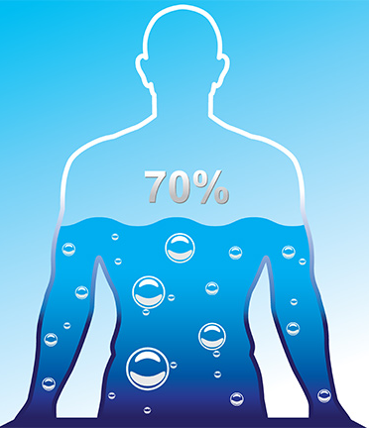
نسبة الماء في جسمنا
نسبة الماء في جسمنا حوالي 70%. وهذا يدل على اهميتها الكبرى للجسم

Slide 3
اهمية الماء لجسمنا (1)
جسمنا بحاجة للماء لكي ينمو, يتطور, يتنفس, يتكاثر ... (في الكتاب ص 247)
امثلة لاهمية الماء في جسمنا

Slide 4
اهمية الماء لجسمنا (2)
الماء مهم ايضا من اجل
التنفس.
محافظة على درجة الحرارة.
الهضم.
بناء الخلايا.
نقل مواد في الجسم ...

Slide 5
كيف يمكن ان نعرف كمية الماء في جسمنا؟؟؟ (في الكتاب ص 246)
القانون= وزنك *
2
3
مثلا: اذا كان وزنك 60كغم فان كمية الماء تساوي 40 كغم من جسمك.
طريقة الحساب:
60 * = 40 كغم
2
3

Slide 6
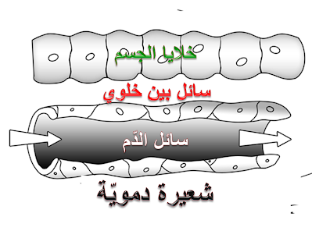
اين تتواجد المياه في جسمنا؟؟؟ (في الكتاب ص 247)
المياه موزعة في جسمنا بثلاثة اماكن.
1. داخل خلايا جسمنا. ( اكثر كمية من المياه)
2. السائل الموجود بين خلايا جسمنا.
3. الدم. ( اقل كمية من المياه)
صورة توضيحية 1
صورة توضيحية 2

Slide 7
خواص (صفات) الماء

Slide 8
للماء صفتين مهمتين جدا تمكنان خلايا الجسم من الحصول على المواد اللازمة لبقائها حية.
صفات الماء
جريان
ذوبان

Slide 9
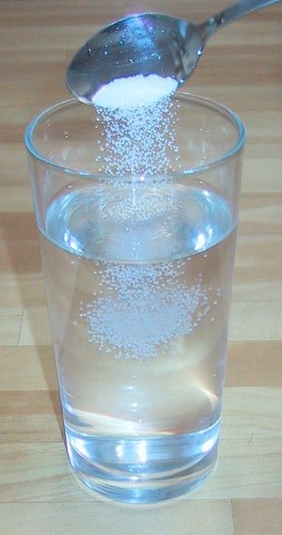
انتبه: ذوبان لا تعني انصهار
صفة الذوبان
هي عملية توزيع مادة معينة في سائل بشكل متجانس (متشابه)
مثلا:
مادة الملح والماء
مادة النسكافيه والحليب
مادة السكر والشاي
مادة الصابون والماء
عند خلط ملعقة ملح وكاس ماء, فان الملح يتوزع في كل كاس الماء ويذوب

Slide 10
الذوبان في جسمنا في الكتاب 248-249
عندما نتناول الطعام, يتحلل الطعام في جهاز الهضم والمواد الضرورية للجسم تذوب في الماء. من جهاز الهضم تنتقل المواد الضرورية للدم ومن هناك الى الخلايا.
بسبب صفة الذوبان تنتقل المواد الضرورية من جهاز الهضم الى الخلايا بمساعدة الدم.

Slide 11
صفة الجريان في الكتاب 248-249
الماء لديها القدرة على الجريان (الحركة) في جسمنا كل الوقت.
بسبب صفة الجريان فان المواد الضرورية التي ذابت في الماء تستطيع ان تنتقل وتتحرك من مكان لاخر لتصل الى الخلايا.

Slide 12
نحافظ على كمية ماء سليمة في جسمنا
صفحة 254-253 (في الكتاب)

Slide 13
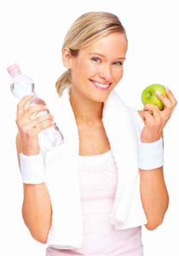
استيعاب (ادخال) الماء الى جسمنا
نحن ندخل الماء عن طريق :
* شرب السوائل
* وتناول الطعام

Slide 14
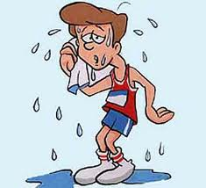
فقدان (اخراج) الماء من جسمنا
نحن نفقد الماء عن طريق :
* الافرازات (البول والعرق)
* عملية الزفير في التنفس

Slide 15
الماء في جسمنا ممكن ان تكون في 3 حالات
حالة نقص
زائدة
متوازنة

Slide 16
متوازنة
عندما تكون كمية الماء التي يستوعبها جسمنا مساوية لكمية الماء التي يفقدها نستطيع ان نقول ان كمية الماء متوازنة في جسمنا.
كمية متوازنة
كمية الماء التي نستوعبها كمية الماء التي نفقدها

Slide 17
حالة نقص - جفاف
عندما تكون كمية الماء التي يستوعبها جسمنا اقل من كمية الماء التي يفقدها نستطيع ان نقول ان كمية الماء في جسمنا قليلة والجسم يعاني من جفاف.
جفاف
كمية الماء التي نستوعبها كمية الماء التي نفقدها

Slide 18
حالة الزيادة - تسمم
عندما تكون كمية الماء التي يستوعبها جسمنا اكثر من كمية الماء التي يفقدها نستطيع ان نقول ان كمية الماء في جسمنا كثيرة والجسم يعاني من تسمم
تسمم
كمية الماء التي نستوعبها كمية الماء التي نفقدها

Slide 19
كيف يمكن ان نعرف كمية الماء في جسمنا؟؟؟
عن طريق لون البول يمكن معرفة كمية الماء.
الدلالة ( المفهوم) | لون البول
حالة نقص في المياه - جفاف | غامق وقاتم جدا
كمية متوازنة | لون اصفر فاتح
نسبة المياه لا يجب ان تزيد كثيرا | لون شفاف

Slide 20
في المعدل يجب على الانسان ان يستهلك حوالي 8 كؤوس ماء.
عندما نشرب اقل من المطلوب ممكن ان نتعرض للجفاف ونشعر ب:
صداع (الم رأس).
الدوران (الدوخة)
الضعف والتعب.

